Slide 1
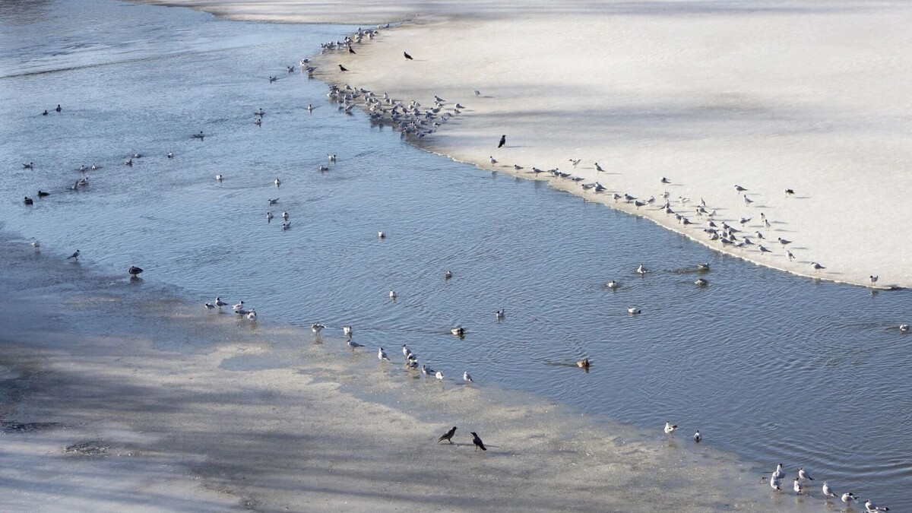
Природоохранная прокуратура информирует о мерах безопасности на тонком льду и в период весеннего паводка
С учетом складывающихся гидрометеорологических условий в целях недопущения несчастных случаев и предупреждения гибели людей в период весеннего половодья помните:
На весеннем льду легко провалиться
Быстрее всего процесс распада льда происходит у берегов
Весенний лед, покрытый снегом, быстрее превращается в рыхлую массу
Запрещается:
Выход на лед людей и выезд техники на лед водоемов
Находиться на обрывистых и подмытых берегах
Собираться на мостиках, плотинах и запрудах
Измерять глубину реки или водоема
Ходить по льдинам и кататься по ним
Внимание! Если вы оказались свидетелями несчастного случая на реке или озере, не убегайте, а зовите на помощь или звоните в службу спасения по телефону 112!

